Slide 1
матрёшки.

Slide 2
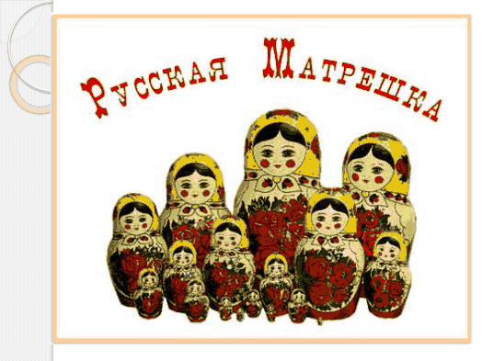

Slide 3
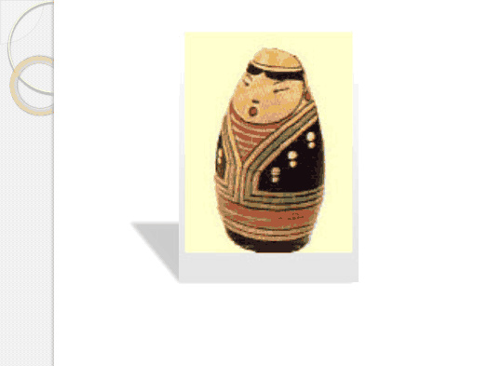
Японская матрёшка

Slide 4
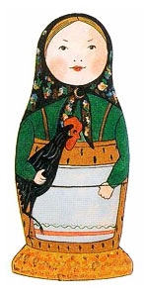
Матрёша

Slide 5
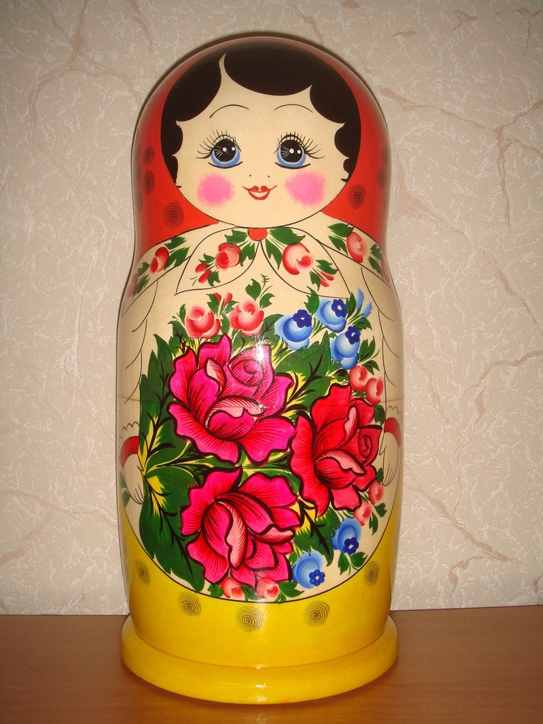
семёновская матрёшка

Slide 6
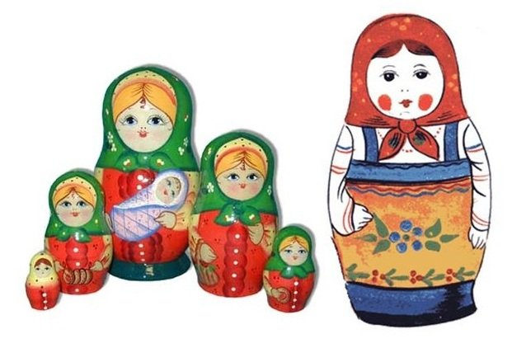
загорская матрёшка

Slide 7
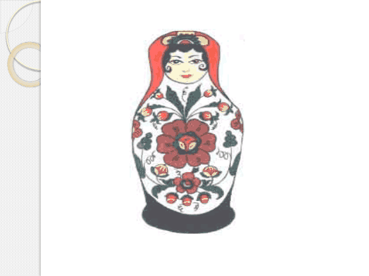
полхов-майдановская

Slide 8
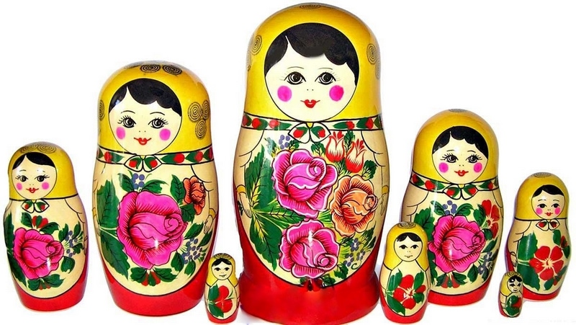
семья матрёшек

